Slide 1
Data, Analisis, dan produk Rencana ke Dalam Bentuk Diagram

Slide 2
Data
Pada dasarnya data adalah kumpulan informasi atau keterangan – keterangan dari suatu hal yang diperoleh melalui pengamatan atau pencarian ke sumber – sumber tertentu. Data yang diperoleh dapat menjadi suatu anggapan atau fakta karena memang belum diolah lebih lanjut. Setelah diolah melalui penelitian atau percobaan maka suatu data dapat menjadi bentuk yang lebih kompleks seperti suatu database, informasi atau bahkan solusi untuk masalah tertentu.

Slide 3
Setelah memahami definisi data maka sudah terlihat jelas fungsi dari data itu sendiri. Mungkin istilah data lebih banyak didengar dalam bidang komputer ataupun penelitian namun pada dasarnya hampir di semua aspek kehidupan anda membutuhkan yang dinamakan data ini. Bagi para peneliti suatu data dijadikan landasan utama dalam penelitiannya. Dalam penggunaan bidang komputer juga hampir selalu melibatkan suatu data yang kemudian diolah untuk memecahkan masalah.

Slide 4
Fungsi data adalah sebagai berikut:
Data dapat berfungsi sebagai acuan dalam mengambil suatu keputusan dalam pemecahan masalah.
Data bisa dijadikan sebagai pedoman atau dasar suatu penelitian atau perencanaan.
Data dapat berfungsi sebagai acuan dalam implementasi suatu kegiatan.
Data berfungsi sebagai dasar untuk melakukan evaluasi terhadap suatu kegiatan.

Slide 5
Berdasarkan sumbernya
Sebelumnya sempat dibahas bahwa suatu data itu diperoleh dari cara memperoleh yang berbeda. Perbedaan sumber ini juga dapat mengelompokkan data menjadi beberapa jenis yakni data primer dan data sekunder.
Data primer atau data asli ini diperoleh dari sumber – sumber tertentu yang didapat objek penelitian.
Data sekunder atau data tambahan biasanya diperoleh dari sumber – sumber terdahulu seperti buku, jurnal dan lain – lain.

Slide 6
Berdasarkan sifat-sifatnya
Suatu data juga dapat dibedakan berdasarkan sifat – sifatnya yakni data kualitatif dan data kuantitatif. Kedua jenis data ini juga sering digunakan dalam berbagai kesempatan penelitian yang pernah dilakukan sebelumnya
Data kualitatif biasanya banyak dijumpai dalam berbentuk pernyataan verbal, gambar atau bahkan simbol.
Data kuantitatif lebih mengarah kepada pernyataan secara terbilang atau angka.

Slide 7
Berdasarkan waktu pengambilannya
Selanjutnya suatu data juga dapat dikelompokkan berdasarkan waktu pengambilan atau pengumpulannya. Terdapat jenis data yang dikumpulkan secara berkala dan data cross section.
Data berkala ini dapat dijumpai dalam kegiatan survey penduduk, data kebutuhan penduduk dalam setahun terakhir.
Data cross section atau data yang terkumpul pada waktu tertentu seperti data hasil ujian siswa yang diperoleh setelah ujian selesai dilaksanakan.

Slide 9
ANALISIS SITE #4
NO | KRITERIA | SITE 4
1 | Wilayah Administrasi | Kab. Tanah Laut
2 | Penggunaan Lahan Eksisting | Semak Belukar dan Perkebunan
3 | Arahan Pola Ruang RTRW | Perkebunan & Pariwisata serta Kawasan Lindung
4 | Ketersediaan lahan untuk mencapai 3000 Ha | Semak Belukan dan Kawasan Parawisata Pemda : ±546 Ha
5 | Jarak Ke Pusat Kota | ± 29 km ke Pelaihari
6 | Jarak Ke Permukiman | ± 2.5 km
7 | Aksesibilitas Jalan | Terhubung jalan dan memiliki perkerasan aspal
8 | Jaringan Kelistrikan | Terhubung jaringan listrik
9 | Jaringan Telekonumikasi | Terdapat BTS
10 | Topografi | 1 – 2 % (datar) dan 20-30% perbukitan
11 | Kerawanan Bencana | Rawan Kebakaran
12 | Sumber Air Baku | Tersedia potensi air tanah
13 | Kondisi Kedalaman Air Laut | Kedalaman 5 m sepanjang 2.4 km Kedalaman 10 meter sepanjang 7.6 km
14 | Penguasaan Lahan | Status HGU tidak diketahui namun kondisi lahan sebagian dipagar kayu
15 | Dampak Lingkungan | Diapit oleh kawasan Lindung

Slide 10
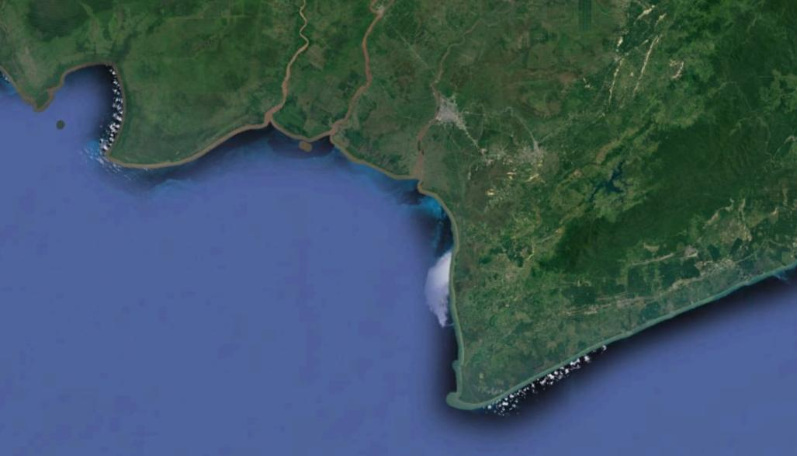
Sungai Barito
Banjarmasin
Banjar Baru
± 50 km
Pelaihari
SITE #4
ORIENTASI LOKASI
* Jarak merupakan garis lurus bukan mengikuti jaringan jalan eksisting

Slide 11
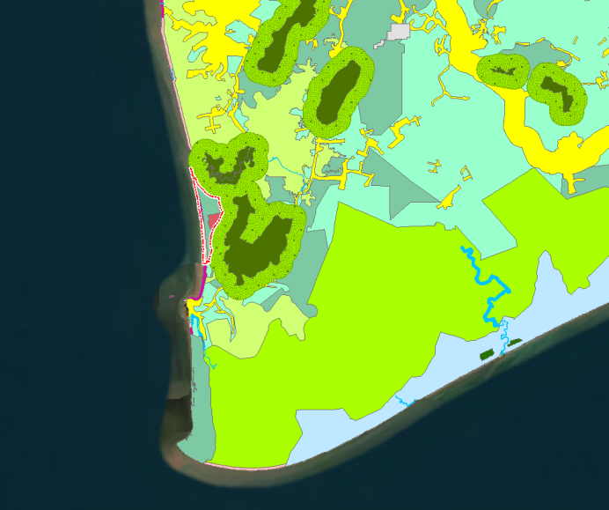
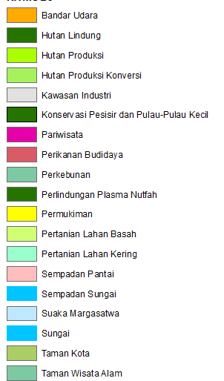
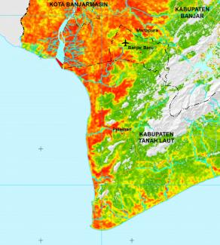
DELINIASI SITE #4
RTRW Kab. Tanah Laut
Peta Pola Ruang
KEBUTUHAN LAHAN
2.500-3.000 HA
Lahan tersedia utk Kawasan Industri dikonversi dari lahan milik Pemda dan Peninjauan Kembali RTRW kawasan lindung pada tahun 2020.
Rencana lokasi Sea Port
Gbr ini dibuatkan seluas 3000 Ha ke skets
RAWAN
BANJIR

Slide 12
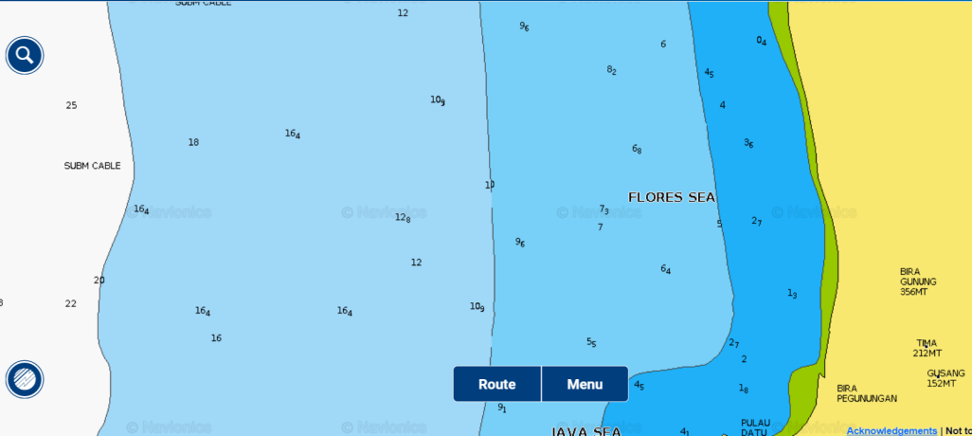
2.4km
7.6km
Batimetri SITE 4
( paparan CCCC )

Slide 13
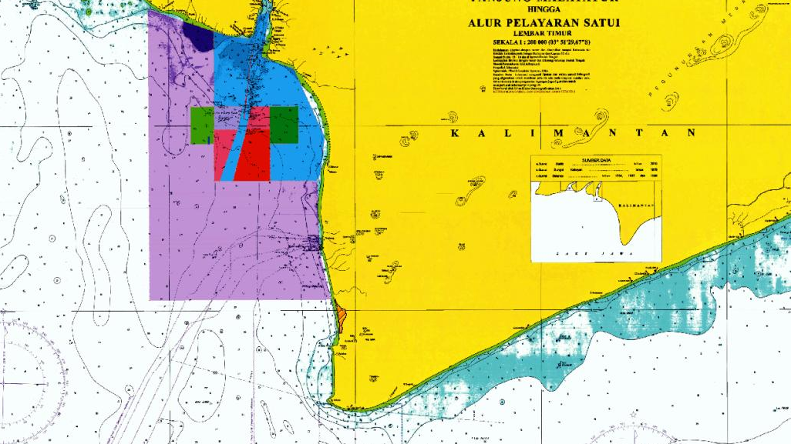
Kawasan Industri
(3000 Ha)
Overlay
Alur Pelabuhan Laut
Dengan
Usulan Lokasi

Slide 14
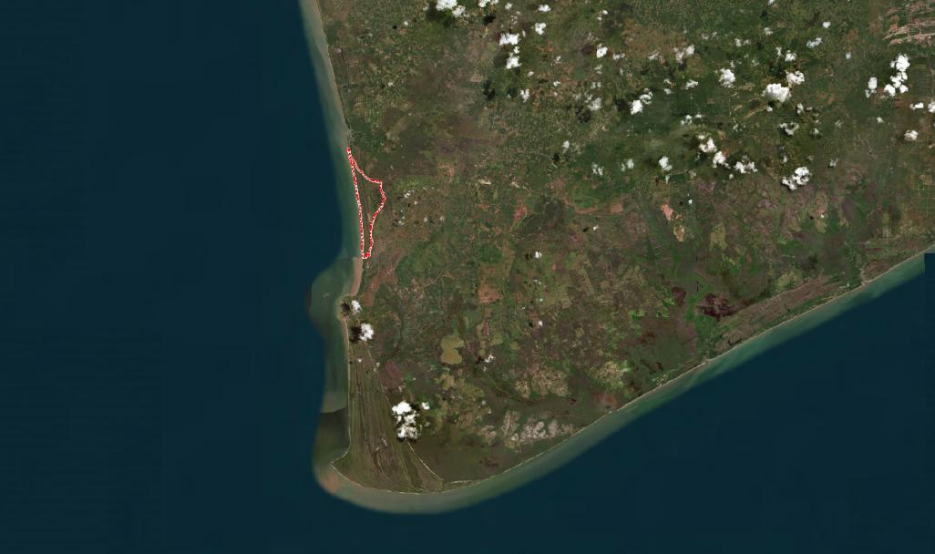
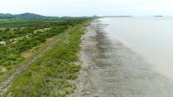
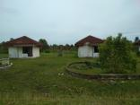
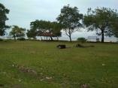
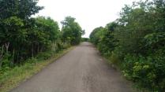
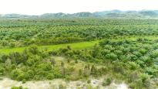
Gambaran Umum Site 4
Kondisi Pantai
Kondisi Sekitar Kawasan
Dikelilingi Bukit Lindung
Akses Kawasan
Kondisi Kawasan

Slide 15
Mengapa Site #4
KEKUATAN
KELEMAHAN
Kedalaman Laut 5 m sepanjang 2.4 km dan 10 m sepanjang 7.6 km sangat cocok untuk Lokasi Pelabuhan dan jauh dari floating crane loading batu bara (PT. Andaro)
Lokasi kering (tidak terendam), Sudah mempertimbangkan kerawanan bencana banjir,
Akses jalan relative lebih baik, jarak yang relative dekat dengan Pelaihari (Ibukota Kabupaten) dan Banjarmasin (Ibukota Provinsi)
Terletak dalam satu wilayah Kecamatan Panyipitan.
Lahan dapat dikonversikan menjadi kawasan Industri. Pemda berencana akan melakukan Peninjauan Kembali RTRW (Perda No 6 Tahun 2016) pada tahun 2020.
Relatif lebih jauh dari sungai Barito jalur angkutan batubara (50 km)
Belum memiliki RDTR, dan belum adanya kesesuaian pola ruang berdasarkan RTRW (Perda No 6 Tahun 2016) sehingga membutuhkan Peninjauan Kembali RTRW Tahun 2021.

